Slide 1
美洲华语首册 MeiZhou Chinese
第十五课 ppt
第一部份：课文-今天真美好
第二部份：说话练习
第三部份：课堂活动
第四部份：拼音练习
第五部份：活用成语/四字格词语

Slide 2
第一部份
第十五课课文:
今天真美好

Slide 3
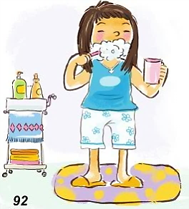
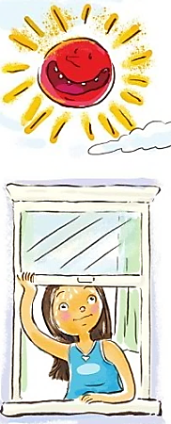
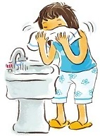
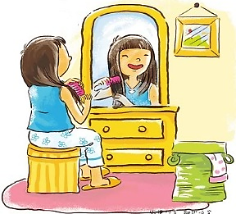
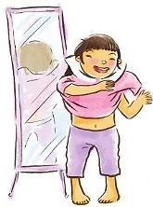
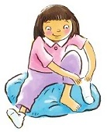
1.
3.
6.
2.
4.
5.

Slide 4
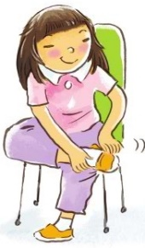
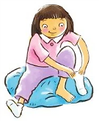
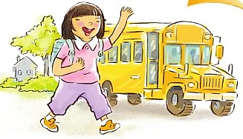
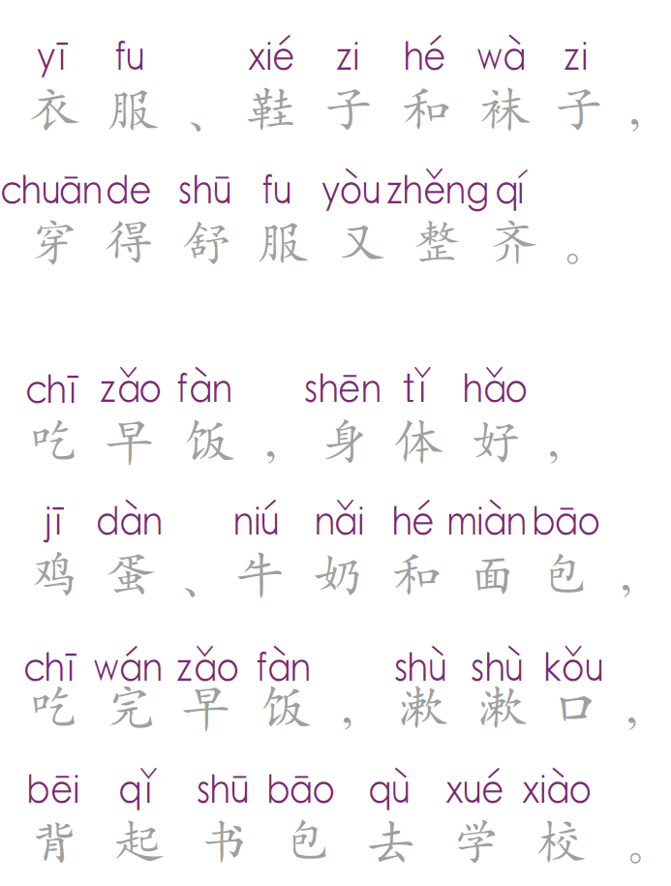
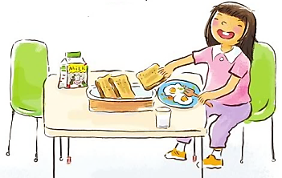
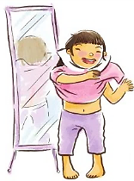
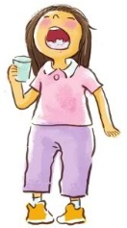
6.
2.
1.
5.
3.
4.

Slide 5
第二部份
说话练习

Slide 6
1.
5.
2.
6.
3.
7.
4.
8.

Slide 7
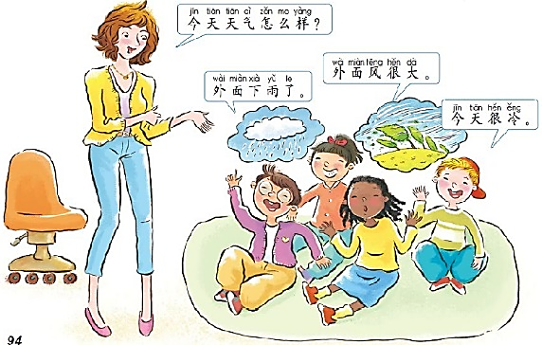

Slide 8
第三部份
课堂活动

Slide 9
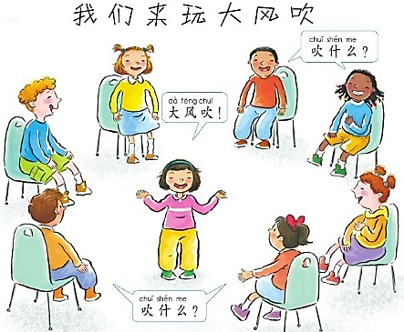
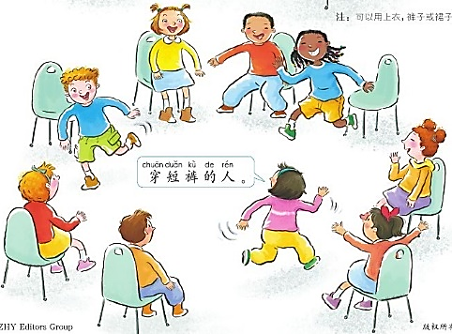

Slide 10
第四部份
拼音练习

Slide 11
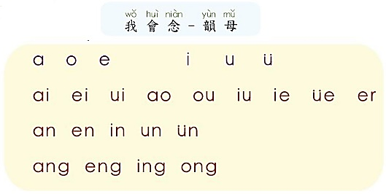

Slide 12
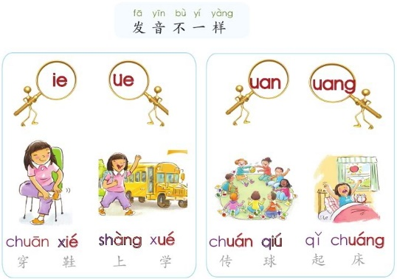

Slide 13
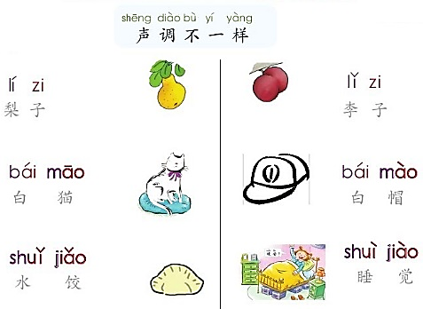
1.
2.
3.
4.
5.
6.

Slide 14
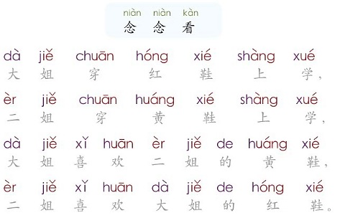
1.
2.
3.
4.

Slide 15
第五部份
活用成语/
四字格词语

